Slide 1
Mercados cambiarios (de Divisas)
Mayo 2026

Slide 2

Mercados cambiarios (de Divisas)
El mercado de divisas es el lugar donde individuos, empresas, gobiernos y bancos compran y venden divisas (monedas extranjeras) y otros instrumentos financieros para transferir poder adquisitivo entre países. Es el mercado más grande y líquido del mundo, descentralizado y que opera las 24 horas.
Funciona en tres niveles principales:
Transacciones directas entre bancos comerciales y sus clientes (exportadores, importadores, inversionistas y turistas).
Mercado interbancario nacional, facilitado por corredores (brokers).
Intercambio internacional entre bancos comerciales de diferentes países. Carbaugh
El mercado de divisas es donde se intercambian depósitos bancarios denominados en diferentes monedas. Las divisas se tratan como activos financieros (propiedad que transfiere poder adquisitivo del presente al futuro). El tipo de cambio es simplemente el precio relativo de una moneda en términos de otra, y determina los precios relativos de bienes y servicios entre países. Krugman

Slide 3
Operaciones cambiarias
Operaciones spot (al contado): Compra/venta de divisas con entrega inmediata (generalmente en dos días hábiles). Es la transacción más común y sirve para pagos inmediatos.
Operaciones forward (a plazo o futuro): Contrato para comprar/vender divisas en una fecha futura a un precio acordado hoy. Se usa para fijar el tipo de cambio y eliminar incertidumbre.
Swaps de divisas: Combinación de una operación spot y una forward (o dos forwards). Muy usada en el mercado interbancario.
Otras operaciones: futuros, opciones y derivados, que permiten cobertura de riesgo o especulación.
La mayoría de las transacciones son interbancarias y que los bancos actúan como intermediarios cobrando un spread (diferencia entre precio de compra y venta).
Mercado es altamente eficiente gracias al arbitraje, que asegura consistencia de precios en todo el mundo, y que el dólar es la principal moneda vehicular (se usa en la mayoría de las transacciones).

Slide 4
Participantes en el mercado cambiario
Participante | Rol (oferente/demandante) | Motivaciones principales
Exportadores e importadores(empresas) | Oferentes de divisas (exportadores) / Demandantes (importadores) | Pagar o cobrar por comercio de bienes y servicios. Necesitan convertir monedas para liquidar transacciones internacionales.
Inversionistas y turistas | Demandantes (inversiones/turismo al exterior) / Oferentes (ingresos de capital o turismo extranjero) | Realizar inversiones extranjeras, préstamos o viajes. Motivo: obtener rendimientos o consumir en el extranjero.
Bancos comerciales(intermediarios principales) | Tanto oferentes como demandantes (mercado interbancario) | Facilitar transacciones a clientes, cubrir posiciones propias, arbitraje y obtener ganancias del spread.
Especuladores | Oferentes o demandantes según expectativas | Ganar por diferencias futuras en tipos de cambio (compran bajo, venden alto).
Bancos centrales | Oferentes o demandantes según política | Intervenir para estabilizar el tipo de cambio, acumular reservas o cumplir objetivos de política monetaria.
Instituciones financieras no bancarias (fondos de pensiones, hedge funds, etc.) | Principalmente demandantes de activos | Maximizar retorno esperado de portafolios internacionales.

Slide 5
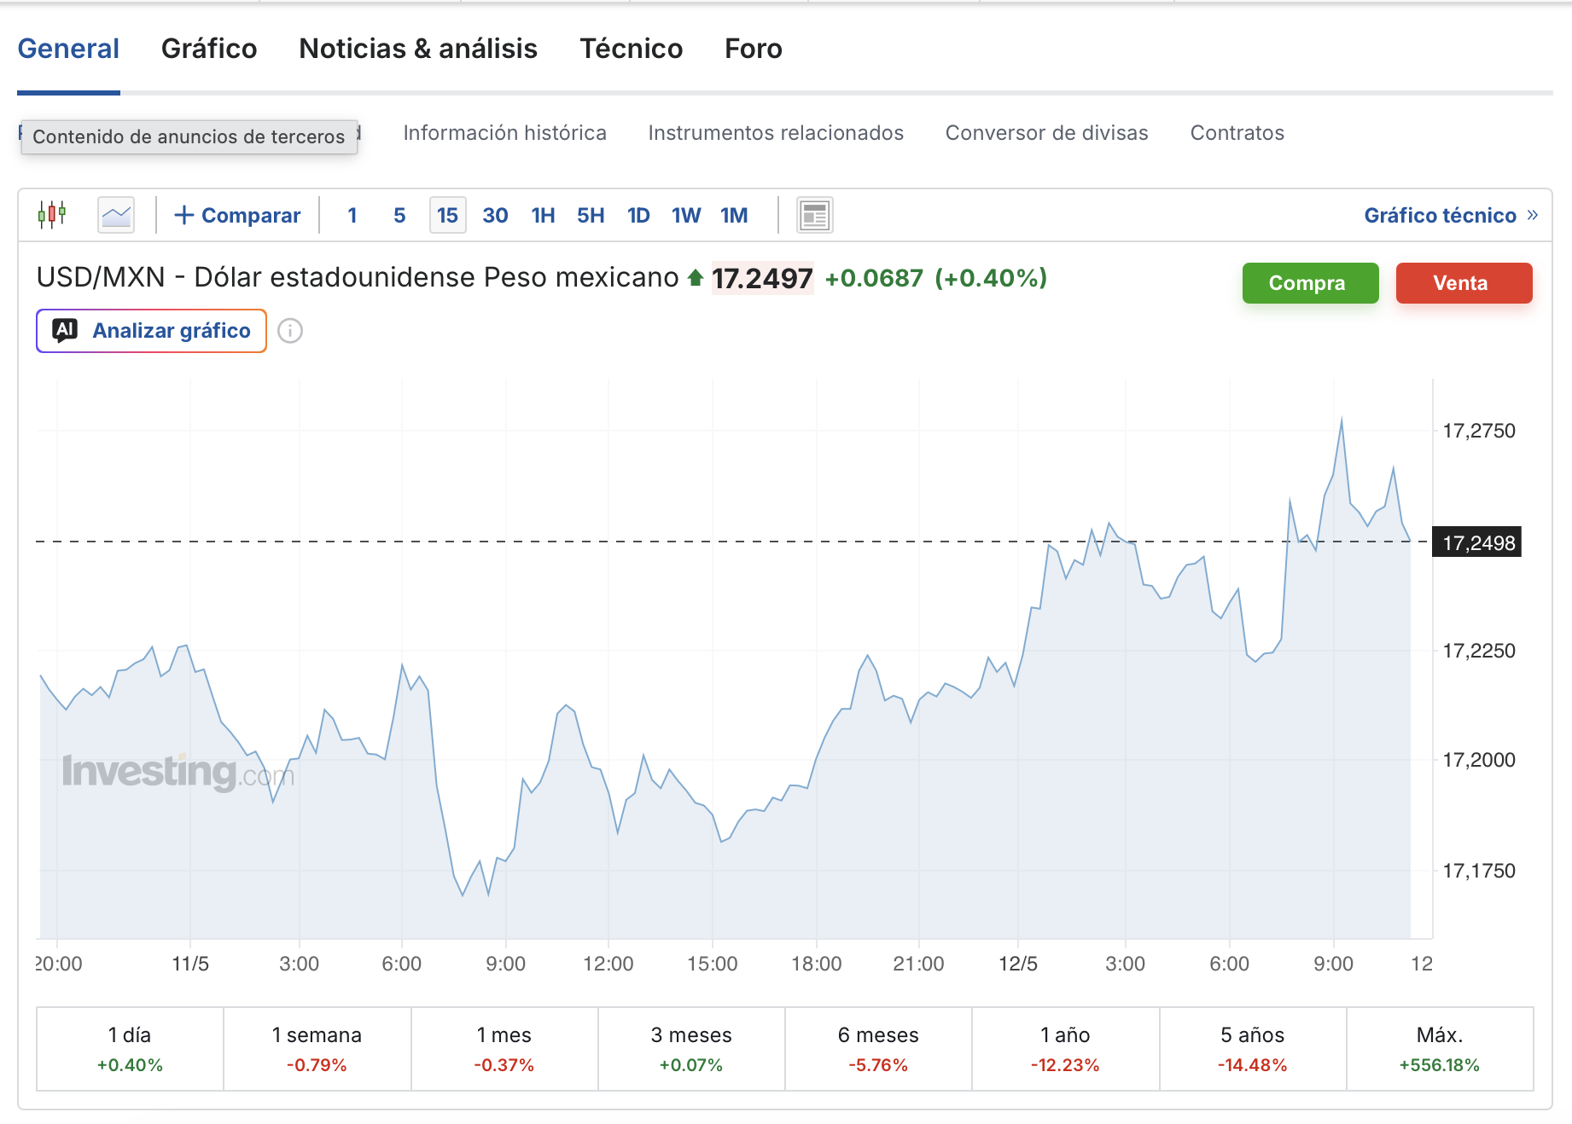
OFERTA - DEMANDA
MXNxUSD
Oferta
DEPRECIACIÓN
APRECIACIÓN
Demanda
Q

Slide 6
Evidencia empírica de la relación peso - dólar
Periodos de ajuste cambiario en México
(Tasas de crecimiento mensual)
Los periodos de volatilidad del tipo de cambio, están asociados a eventos económicos, financieros, políticos y hasta sociales, internos y externos, que afectan indicadores de producción, inflación y tasas de interés o las expectativas que los agentes económicos tienen sobre éstos.

Slide 7
Marco teórico del tipo de cambio
Las motivaciones e importancias de los agentes económicos que intervienen en las operaciones cambiarias son diversas, como se observa a continuación:
Principales actores del mercado de divisas y su propósito económico o financiero
Actor | Propósito | Actividad
Bancos comerciales | Intermadiario. Actúan a favor de clientes, principalmente las empresas multinacionales. | Se encuentran en el centro del mercado ya que la gran mayoría de las transacciones en el mercado de divisas (oferta-demanda) se realiza a través del intercambio de depósitos bancarios denominados en diferentes monedas. Sus clientes pueden ser: Empresas ligadas a la exportación o importación, que ofrecen y demanda divisas. Las expresas multinacionales que ofrecen y demanda divisas para realizar inversiones productivas en países diferentes a su residencia. Turistas nacionales y extranjeros.
Instituciones financieras no bancarias | Inversión, cobertura y especulativo. | Gestionan activos (oferta – demanda) como empresas gestadoras de fondos de inversión. Actuan a favor de inversores instituciones, fondos de inversión, pensiones, cobertura que a menudo negocian con divisas.
Los bancos centrales | Estabilización. | Dependiendo del esquema cambio implementado, los bancos centrales pueden ofrecer y demandar devisas a fin de influir en el valor de las monedas.
Casas de cambio | Intermadiario. | Ofrecen y demandan divisas de diferentes actores, básicamente ligadas al turismo o al comercio exterior.

Slide 8
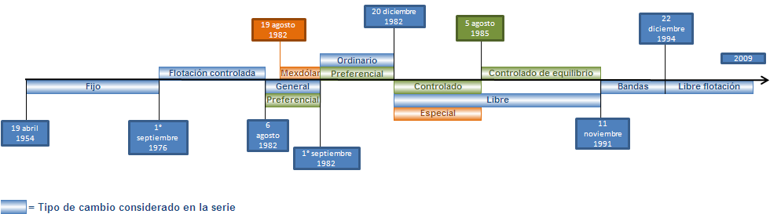
Marco teórico del tipo de cambio
La oferta y la demanda de los diversos actores determinan el tipo de cambio de equilibrio. Lo anterior supone un mercado libre y la no intervensión del Banco Central.
Para México, la determinación del esquema cambio corresponde a la Comisión de Cambios, integrada por tres miembros de la SHCP y tres de Banxico. Al respecto, la experiencia de México es amplia, como se observa a continuacion:

Slide 9
Marco teórico del tipo de cambio
Las teorías que se han propuesto identificar los determinantes del tipo de cambio son vastas. Cada una de ellas identifica alguna causa o detonante de manera asilada, aplicable a un periodo.
Teoría | Determinantes del tipo de cambio
El papel de las noticias y las sorpresas | Las noticias económicas – financieras relevantes pueden afectar la trayectoria de los tipos de cambio, sobre todo en el CP. Noticas que denominen un ambiente desfavorable o de incertidumbre al crecimiento económico provocan depreciación de la moneda local y periodos subsecuentes de alta volatilidad.
Enfoque monetario del tipo de cambio | Según Krugman, a LP, los precios nacionales desempeñan una función clave, al influir en la determinación tanto de los tipos de interés como de los precios relativos a los que se intercambian los productos de diferentes países. Solvilla concluye que la PPA establece qué si la tasa de inflación nacional excede la extranjera, se requiere un aumento del tipo de cambio para mantener el poder de compra de la moneda nacional (es decir, una depreciación).
Teoría de Dornbusch de los precios rígidos u overshooting | El tipo de cambio se desborda cuando la respuesta inmediata a una perturbación es mayor que su respuesta a LP. Según Dornbusch, los precios de los bienes no comercializables son “rígidos”, es decir, se desplazan lentamente hacia un nuevo equilibrio después de una turbulencia.

Slide 10
Marco teórico del tipo de cambio
Teoría | Determinantes del tipo de cambio
Enfoque de activos del tipo de cambio | Para Krugman, el mercado cambiario se encuentra en equilibrio cuando los depósitos de todas las divisas ofrecen la misma tasa de rentabilidad esperada. La condición de igualdad entre las rentabilidades esperadas de dos depósitos denominados en dos divisas cualesquiera, y expresadas en la misma unidad monetaria, se define como la condición de la paridad de intereses.
Teoría del portafolios balanceado o equilibrio de cartera | Según Maurice D. Levi este enfoque reconoce que los inversionistas podrían estar interesada en mantener inversiones en varias monedas, y que éstos prefieren portafolios diversificados de valores, así mismo menciona que los inversionistas al momento de integrar sus portafolios e incluir activos externos, analizan los riesgos cambiarios, políticos, de solvencia, la presencia de controles de capital, o la existencia de información imperfecta sobre los activos extranjeros.
El enfoque monetario de la Balanza de pagos | De acuerdo a Solvilla, las variaciones de los tipos de cambio tienen el propósito de equilibrar la oferta y la demanda de divisas que se originaban en los flujos internacionales de bienes y servicios (exportaciones e importaciones).
De la revisión realizada se concluye que no existe alguna teoría con visión integral que explique el desempeño de corto, mediano y largo plazo del tipo del cambio.

Slide 11
Marco teórico del tipo de cambio
Carbaugh integra la teoría de activos y el enfoque monetario, con ello propone determinantes de mediano y largo plazo del tipo de cambio, de la siguiente forma:
Determinantes del mediano plazo del tipo de cambio | Determinantes de largo plazo del tipo de cambio
El diferencial en las tasas de interés de corto plazo, las expectativas del valor en las divisas (apreciación o depreciación) y de la producción nacional. | Las fluctuaciones del valor del tipo de cambio a largo plazo se deben a las reacciones de los intermediarios del mercado de divisas ante los cambios de cuatro factores clave: los niveles de los precios relativos, los niveles de la productividad relativa, las preferencias de los consumidores por bienes nacionales o extranjeros y las barreras al comercio

Slide 12
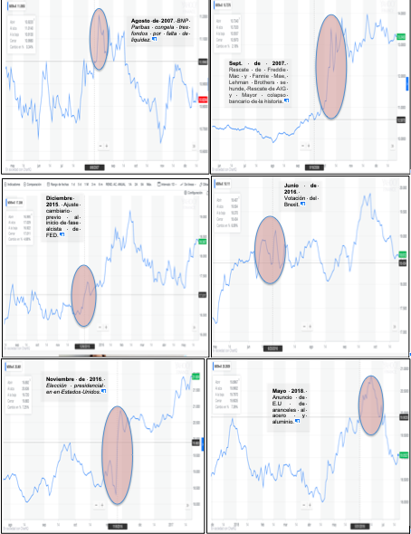
DETERMINANTES DE CORTO, mediano y largo PLAZO del tipo de cambio: la evidencia empírica
Eventos detonantes de los ajuste cambiarios de corto plazo
Las noticas económico, financieras y hasta político social, tanto internas como externas, afectan la trayectoria del tipo de cambio de manera acelerada. En esquemas cambiario diferentes a libre flotación, la variación del punto más alto con respecto al valor previo es de 53.9%, en tanto que para eventos en periodos con libre flotación es de 4.8%, para los casos analizados.
Fuente: Elaboración propia con información del portal de Yahoo finanzas y portales de noticias.

Slide 13
DETERMINANTES DE CORTO, mediano y largo PLAZO del tipo de cambio: la evidencia empírica
Acorde a la teoría de Dornbusch (sobrerreación u overshooting), la evidencia empírica permite observar que el tipo de cambio tiende exagerar sus reacciones en los periodos analizados.
La sobrerreacción, es mayor en presencia de esquemas cambiarios diferentes a libre flotación, pero su ajuste es relativamente rápido (menos de un mes), en tanto que para esquemas de libre flotación, la recuperación del peso es más lenta e incluso puede llevar meses antes de iniciar una nueva fase alcista.
Sobrerreacción del tipo de cambio fix (pesos por dólar), varios periodos
Fuente: elaboración con información de Banxico.

Slide 14
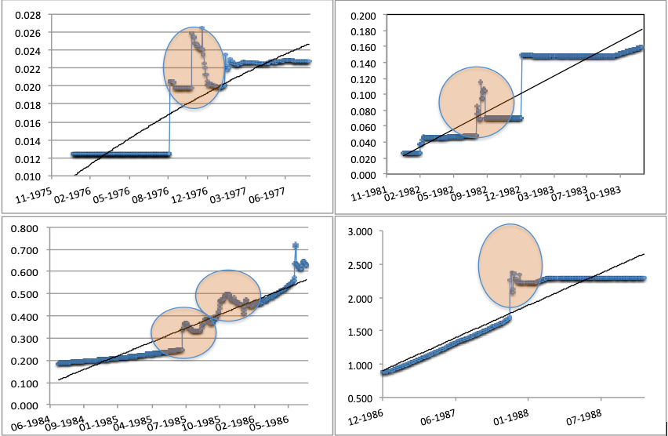
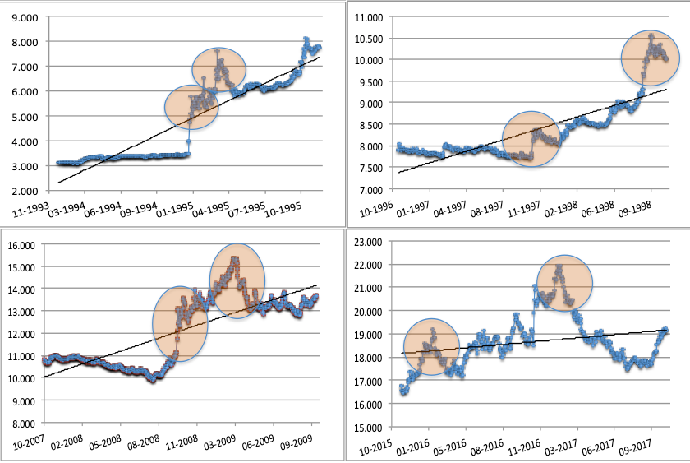
DETERMINANTES DE CORTO, mediano y largo PLAZO del tipo de cambio: la evidencia empírica
Sobrerreacción del tipo de cambio fix (pesos por dólar), varios periodos
xx
Fuente: elaboración con información de Banxico.

Slide 15
DETERMINANTES DE corto, MEDIANO y largo PLAZO del tipo de cambio: la evidencia empírica
La evidencia empírica sugiere que las autoridades monetarias en el mediano plazo, acorde a la teoría de activos, incrementan las tasas de interés a fin de aumentar la rentabilidad de los instrumentos de deuda local y con ello reducir las presiones a la depreciación del peso. Sin embargo, la rentabilidad de inversionistas extranjeros está determinada, mayormente, por el valor del dólar al fin del periodo. Se observa también que las coberturas de tipo de cambio, limitar significativamente las pérdidas ocasionadas por depreciaciones importantes en el peso.
Rentabilidad en dólares de inversiones en CETES: Análisis de 4 periodos
Fuente: cálculos propio con información de Banxico.

Slide 16
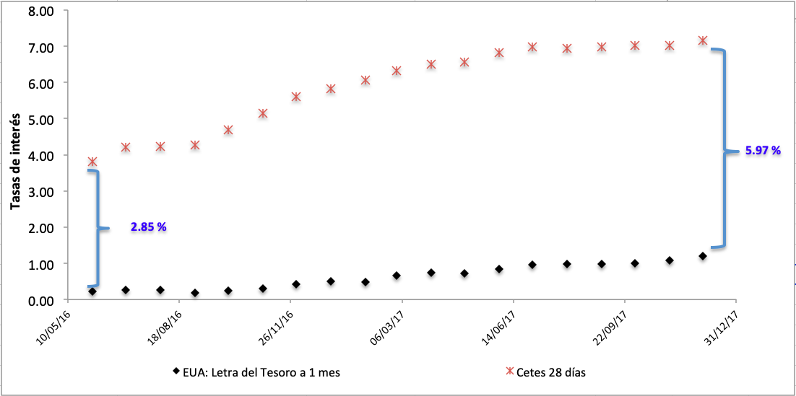
Diferencial de tasas CETES a 28 días y Letras del Tesoro a 1 mes

Slide 17
DETERMINANTES DE corto, mediano y LARGO PLAZO del tipo de cambio: la evidencia empírica
A largo plazo, se observa que el tipo de cambio nominal gira en torno al tipo de cambio real, acorde a lo que predice la teoría monetaria a través del enfoque de la paridad del poder adquisitivo. De 1990 a la fecha, se pueden apreciar periodos con niveles importantes de subvaluación del peso (1995, 2009 y 2018), así mismo existen periodos con niveles de sobrevaluación del peso (1990- 1994, 2000- 2008 y 2010 a 2014.
Tipo de cambio real (de acuerdo a la PPA) y nominal
Márgenes de sobre y subvaluación del peso
Fuente: cálculos propio con información de Banxico, INEGI y FED.

Slide 18
Determinantes de corto, mediano y largo plazo del tipo de cambio: la evidencia empírica
Del análisis empírico realizado se concluye que el desempeño del tipo de cambio tiene un carácter multifactorial y que su análisis puede realizarse por plazos de acuerdo a:
CORTO PLAZO (menor a 1 mes): Las noticias económicas – financieras y político - sociales relevantes al crecimiento económico y; la sobrerreacción ocasionada por posturas especulativas en los mercados, básicamente en los internacionales.
MEDIANO PLAZO (Mayor a 1 mes y menor a 1 año): El diferencial en las tasas de interés, las expectativas en la trayectoria del tipo de cambio, el análisis de riesgos político y de solvencia, la presencia de controles de capital, y la existencia de información imperfecta sobre activos.
Determinantes del tipo de cambio
LARGO PLAZO (Mayor a 1 año): Los diferenciales en las tasas de inflación entre los países

